Slide 1
COPOLAD III
PROGRAMA DE COOPERACIÓN BIRREGIONAL UE-CELAC SOBRE POLÍTICAS DE DROGAS
EU-LAC BI-REGIONAL COOPERATION PROGRAMME ON DRUGS POLICIES
LANZAMIENTO – KICK-OFF
15 Febrero/February 15th, 2022

Slide 2
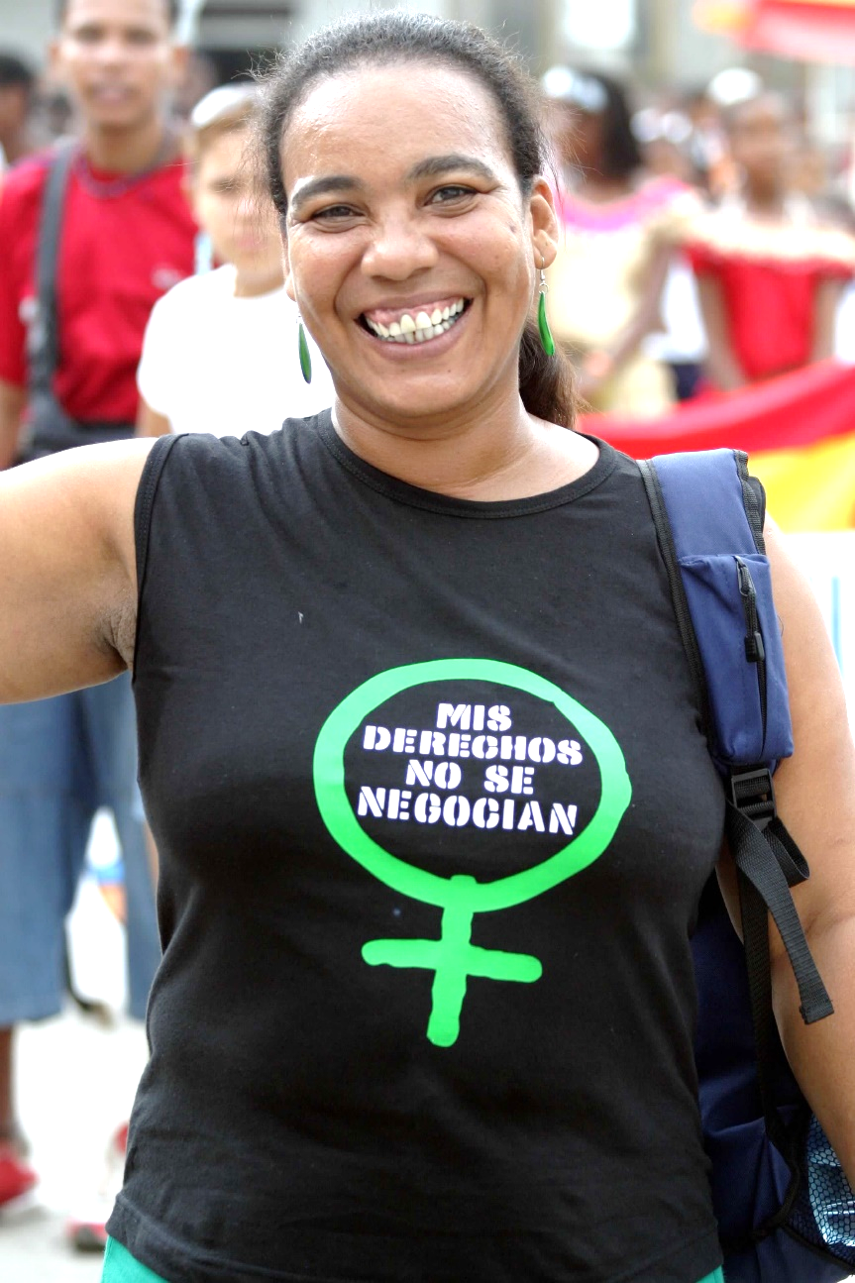
KEY CONSIDERATIONS/ ASPECTOS CLAVE
Nuevo contexto complejo post-COVID / New post-COVID complex reality.
Urgencia de reforma de las políticas para prevenir mayores daños/Urgency of policy reforms to avoid additional harm.
Escucha activa sobre las necesidades de los países y las comunidades / Active listening on countries and communities’ needs.

Slide 3
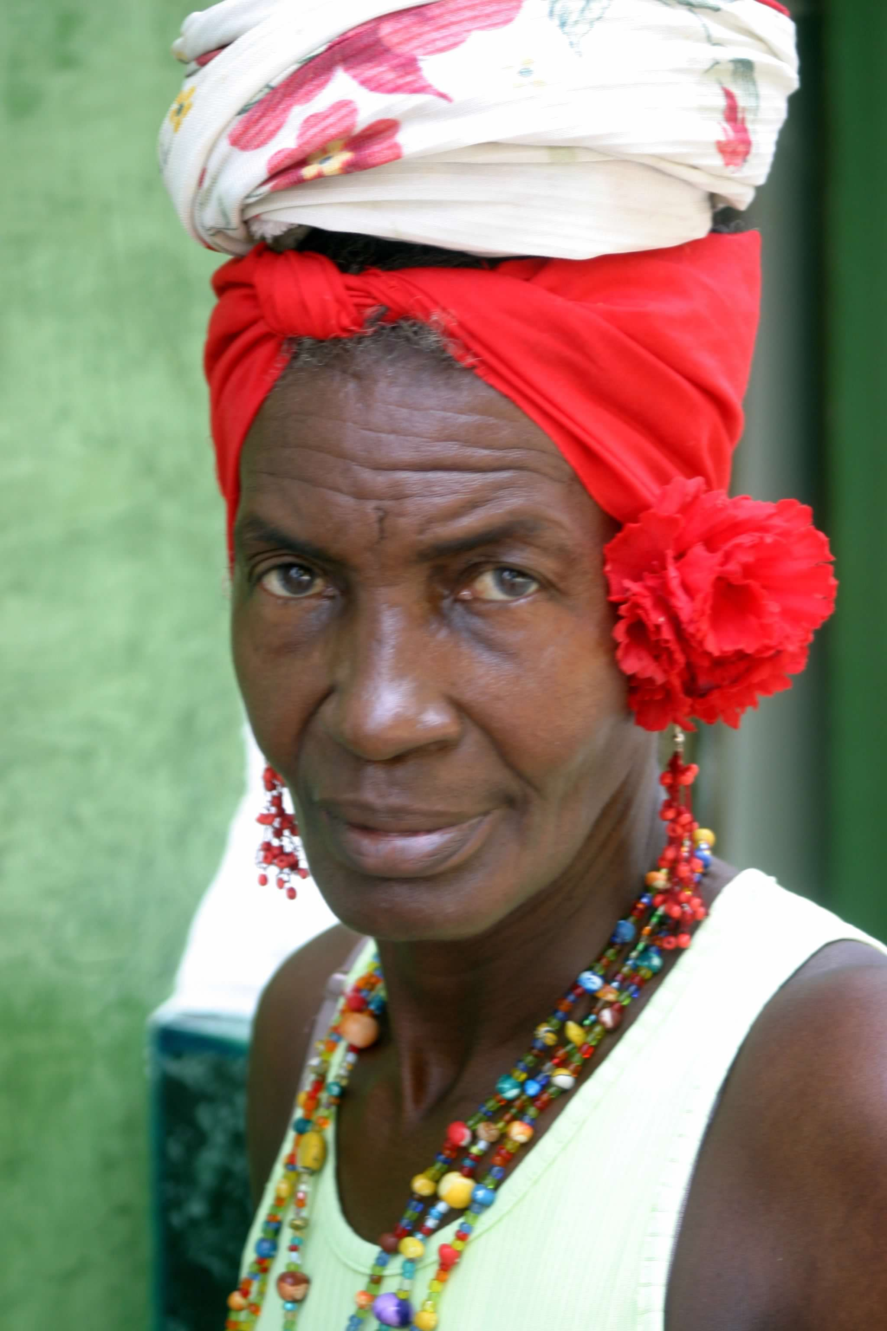
APUESTAS DE COPOLAD III/ OUR BETS
Lo transversal como central / Crosscutting issues in the center.
No dejar a nadie atrás: + apoyo, - castigo / No one left behind:+ support,- punishment.
Políticas más eficaces / More effective policies
Fortalecimiento del debate político y cooperación técnica UE-CELAC / Strenthening political debate and technical cooperation EU-CELAC.

Slide 4
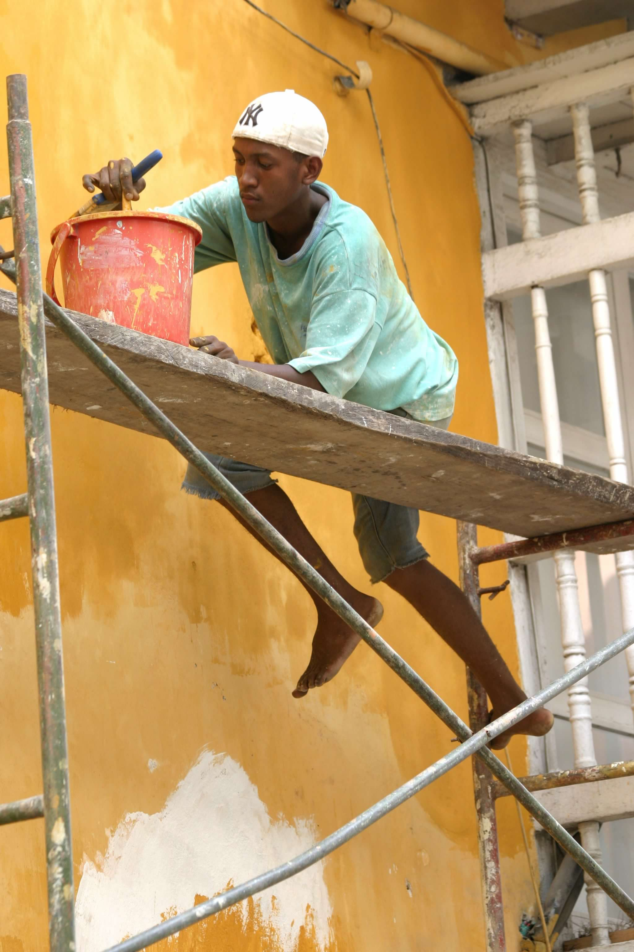
IMPLEMENTACIÓN / IMPLEMENTATION
Capitalizando el acervo de COPOLAD I y II /Capitalizing on COPOLAD’s heritage.
Del papel a transformaciones sólidas en las comunidades / From blueprint to communities’ solid transformations.
Velocidad variable, combinando acción institucional y comunitaria / Different speeds, combining institutional and community action.
Apoyo a procesos sostenibles /Support to sustainable processes.

Slide 5
IMPLEMENTACIÓN / IMPLEMENTATION
Desde espacios birregionales hacia los nacionales / From birregional to national spaces.
Innovación como puerta de entrada de nuevos actores y nuevas soluciones / Innovation to allow for new actors and solutions.
Arquitectura multinivel y cooperación de la UE, Sur-sur y triangular / Multi-level arquitectura, EU, South-South and triangular cooperation.
Complementario y sinérgico con otros programas y actores de cooperación / Complementary and synergistic with other cooperation programs and actors.

Slide 6
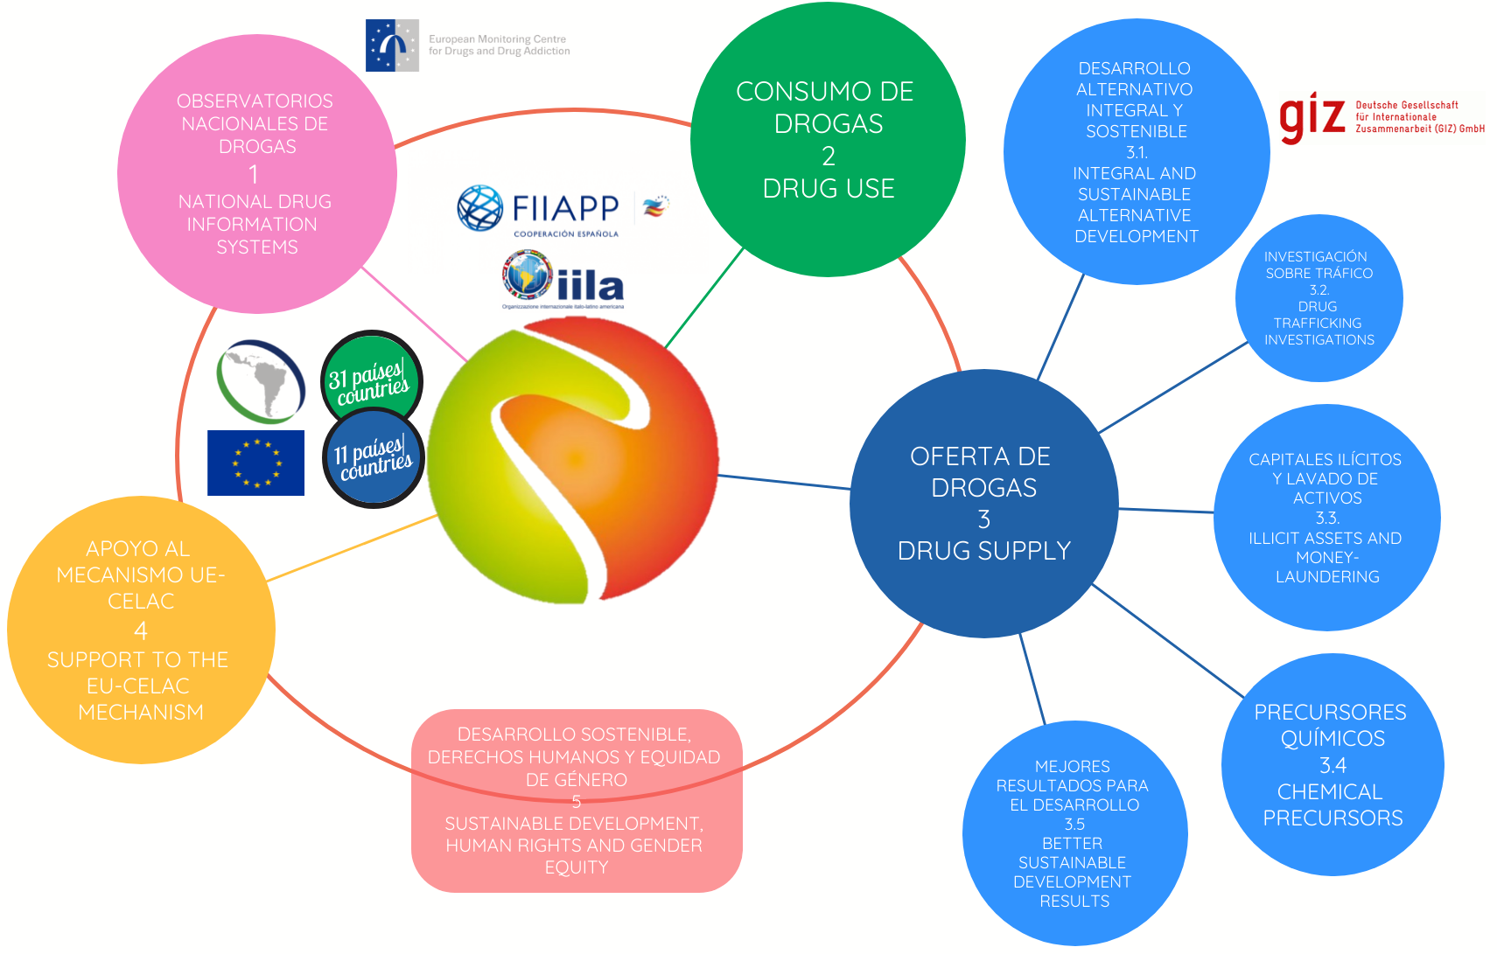
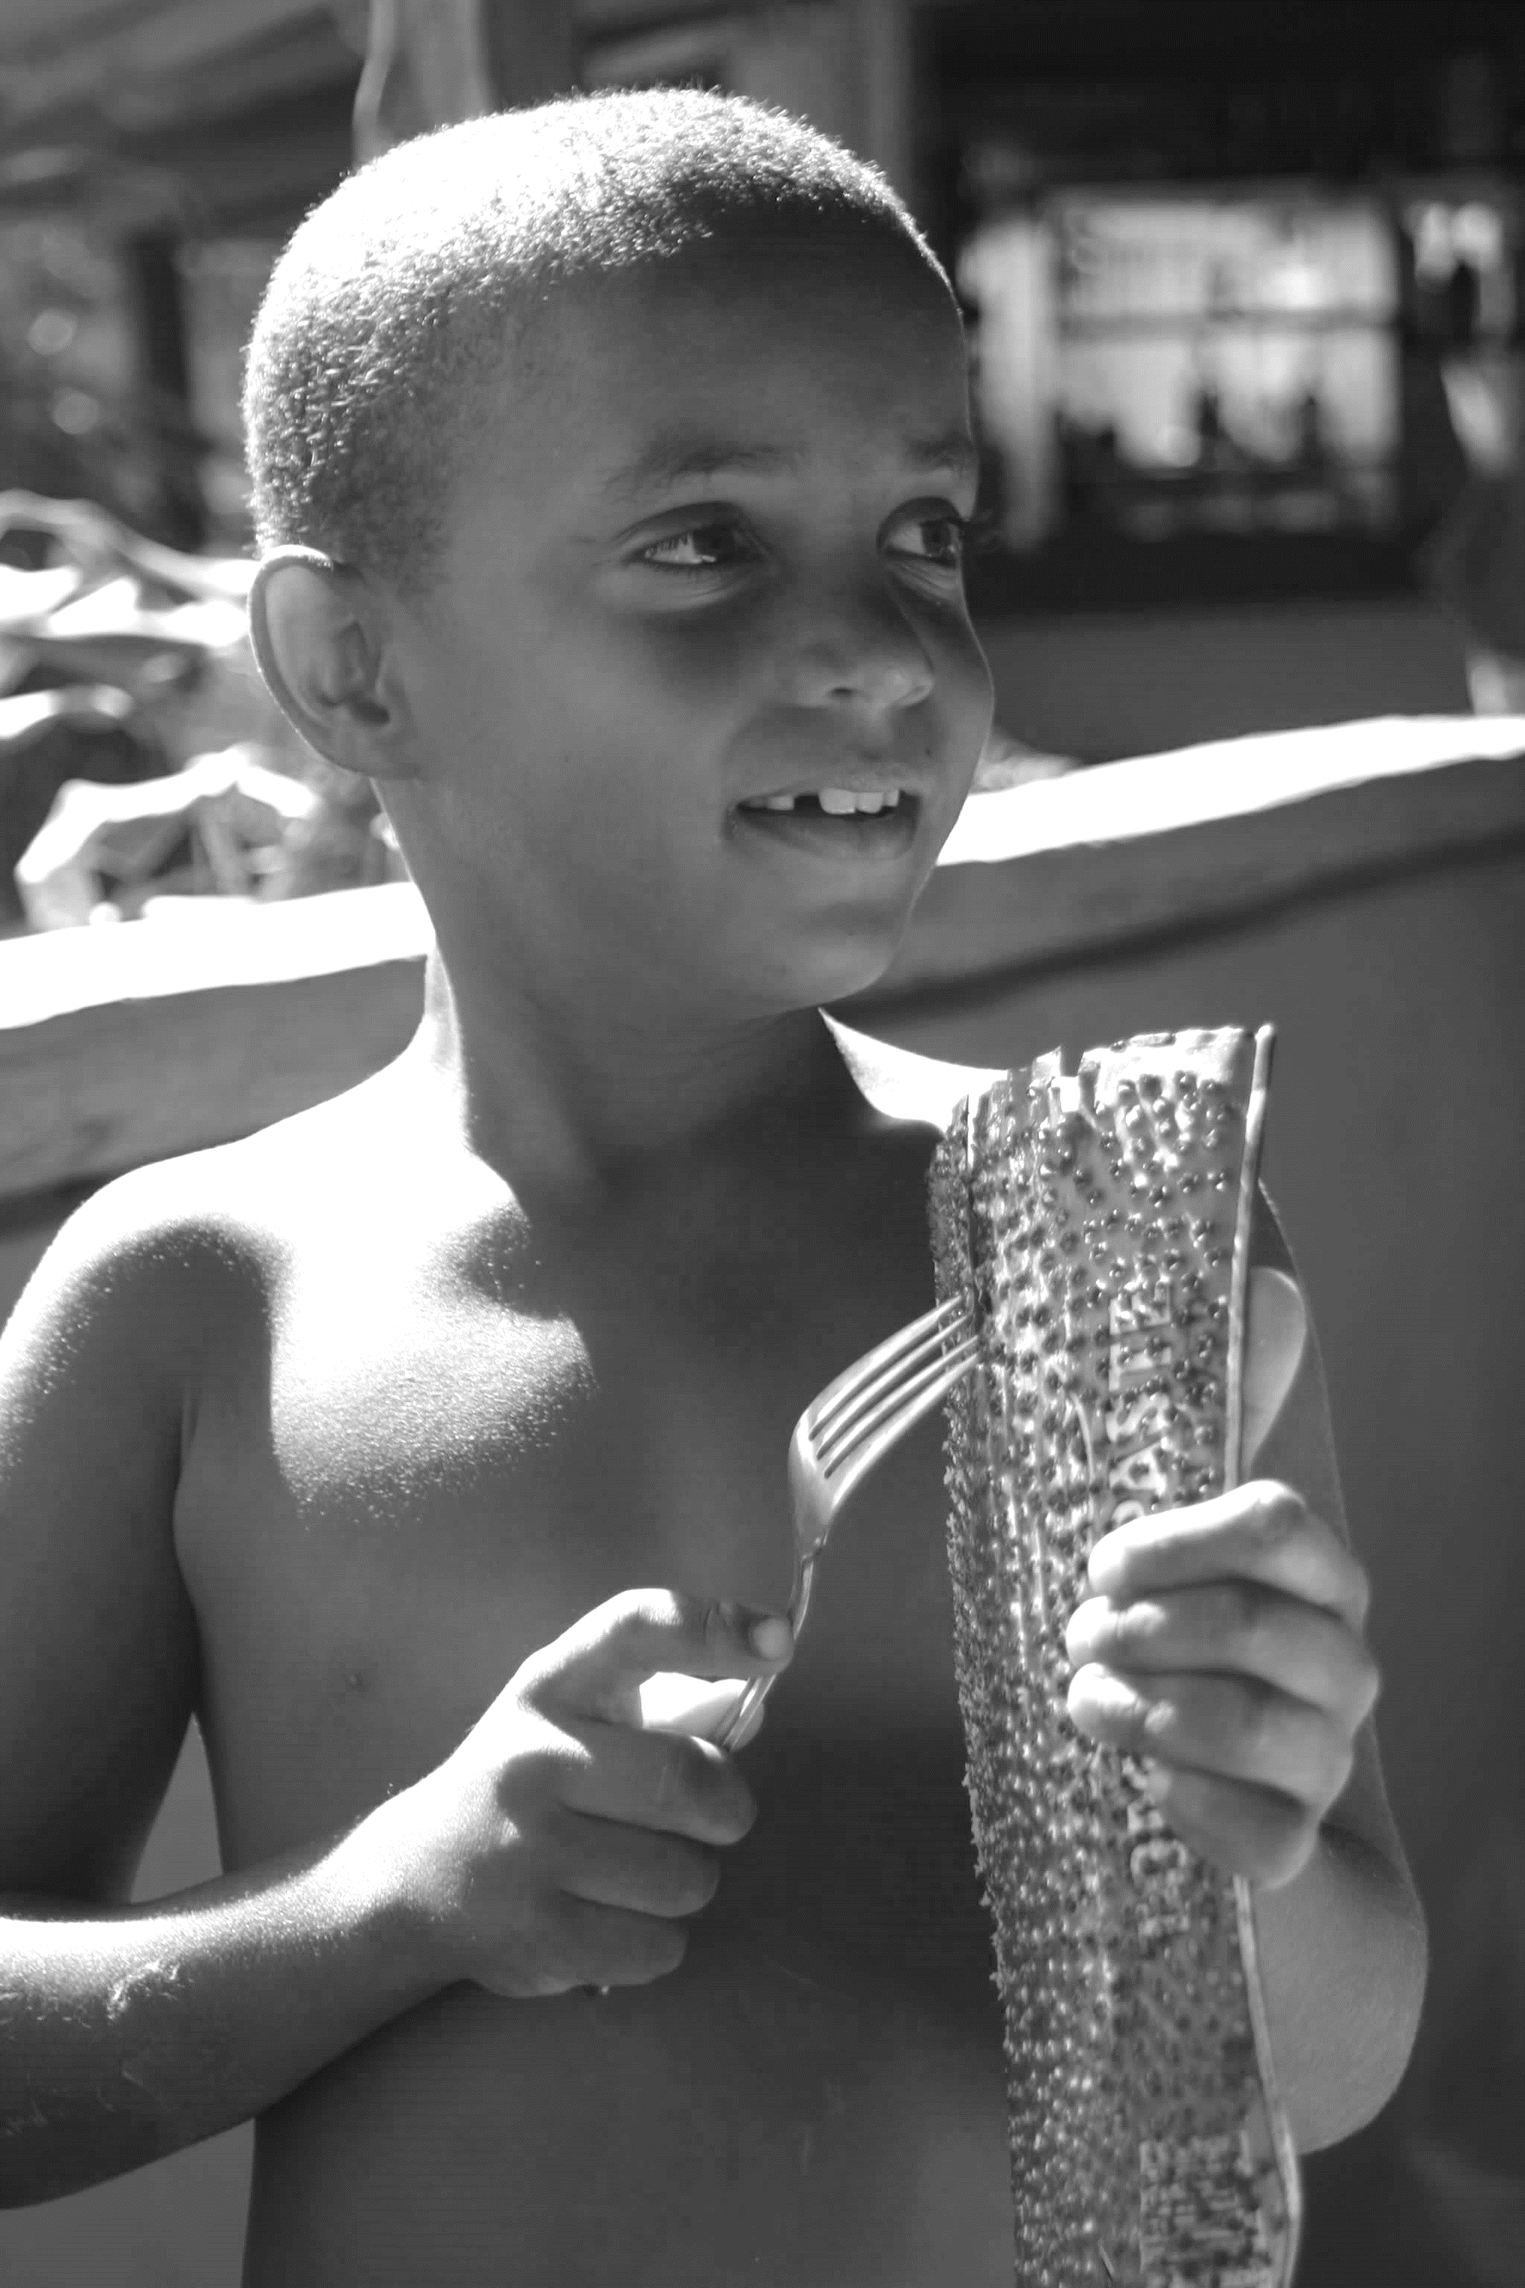

Slide 7
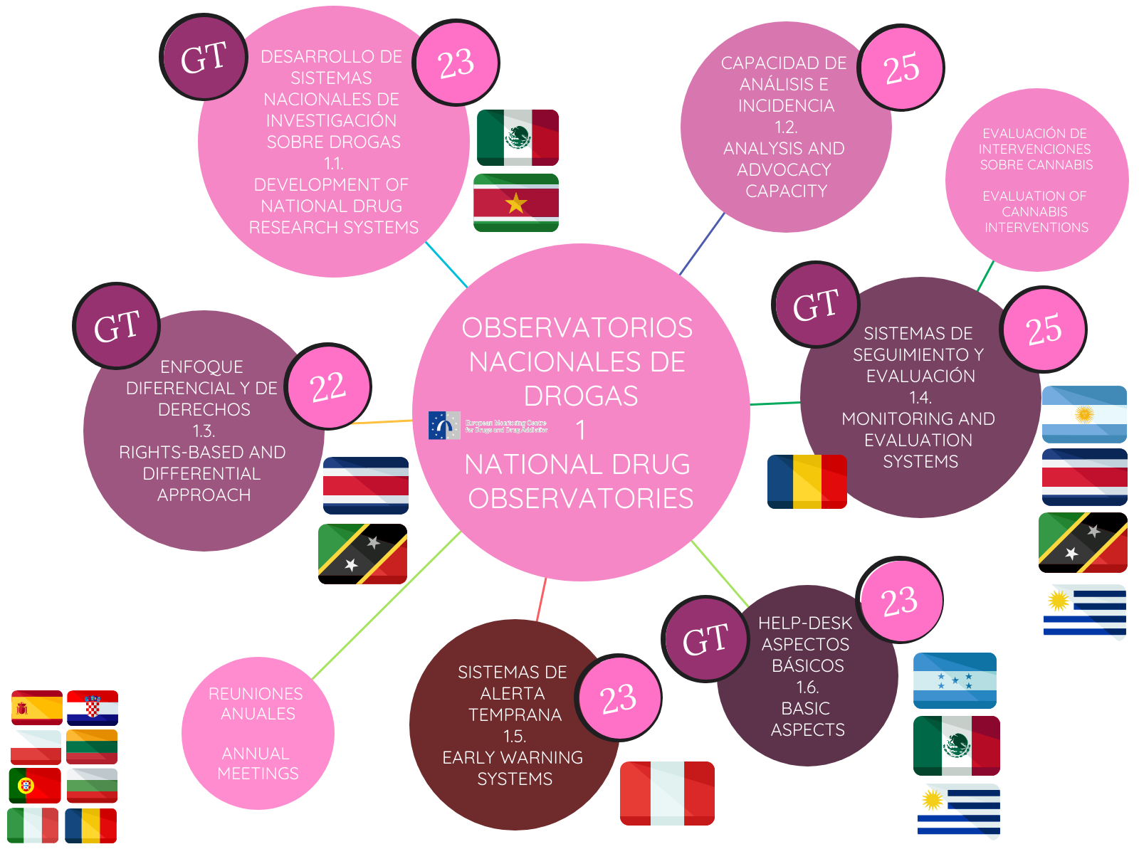
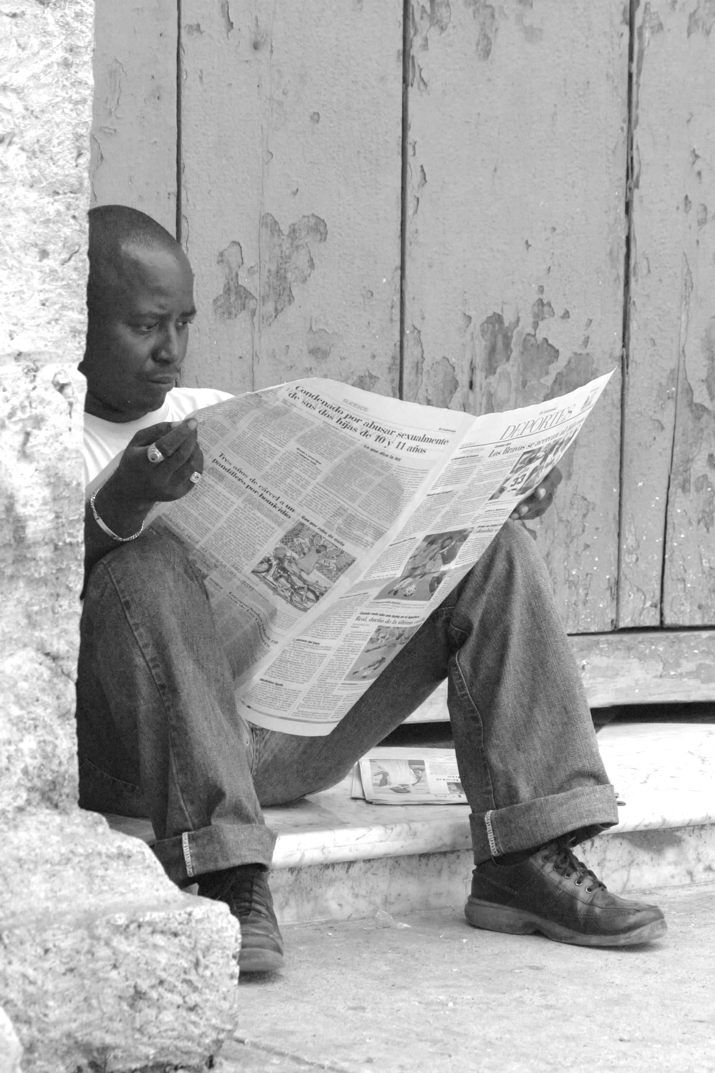

Slide 8
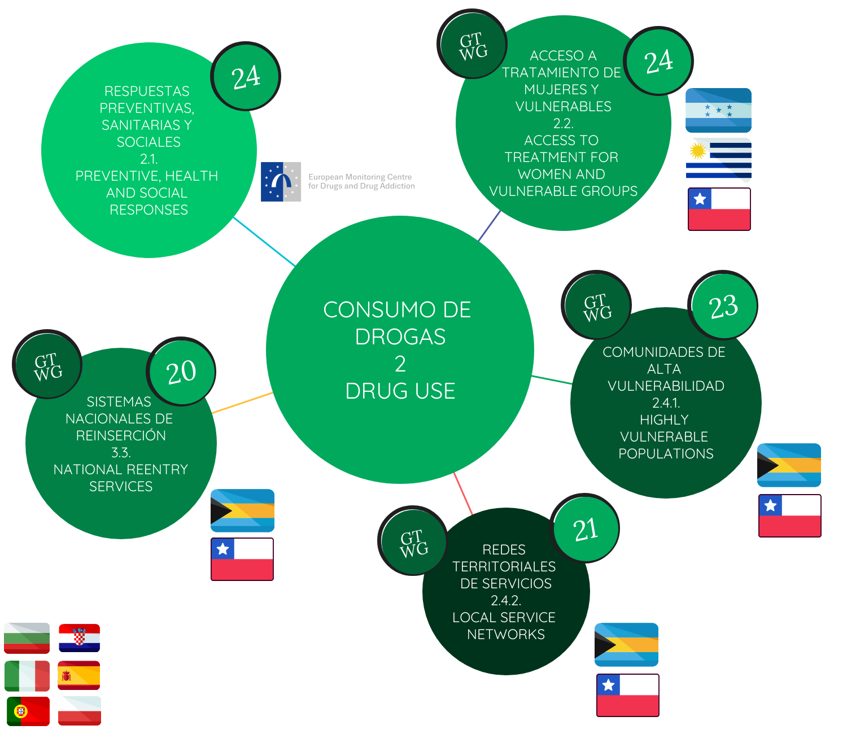
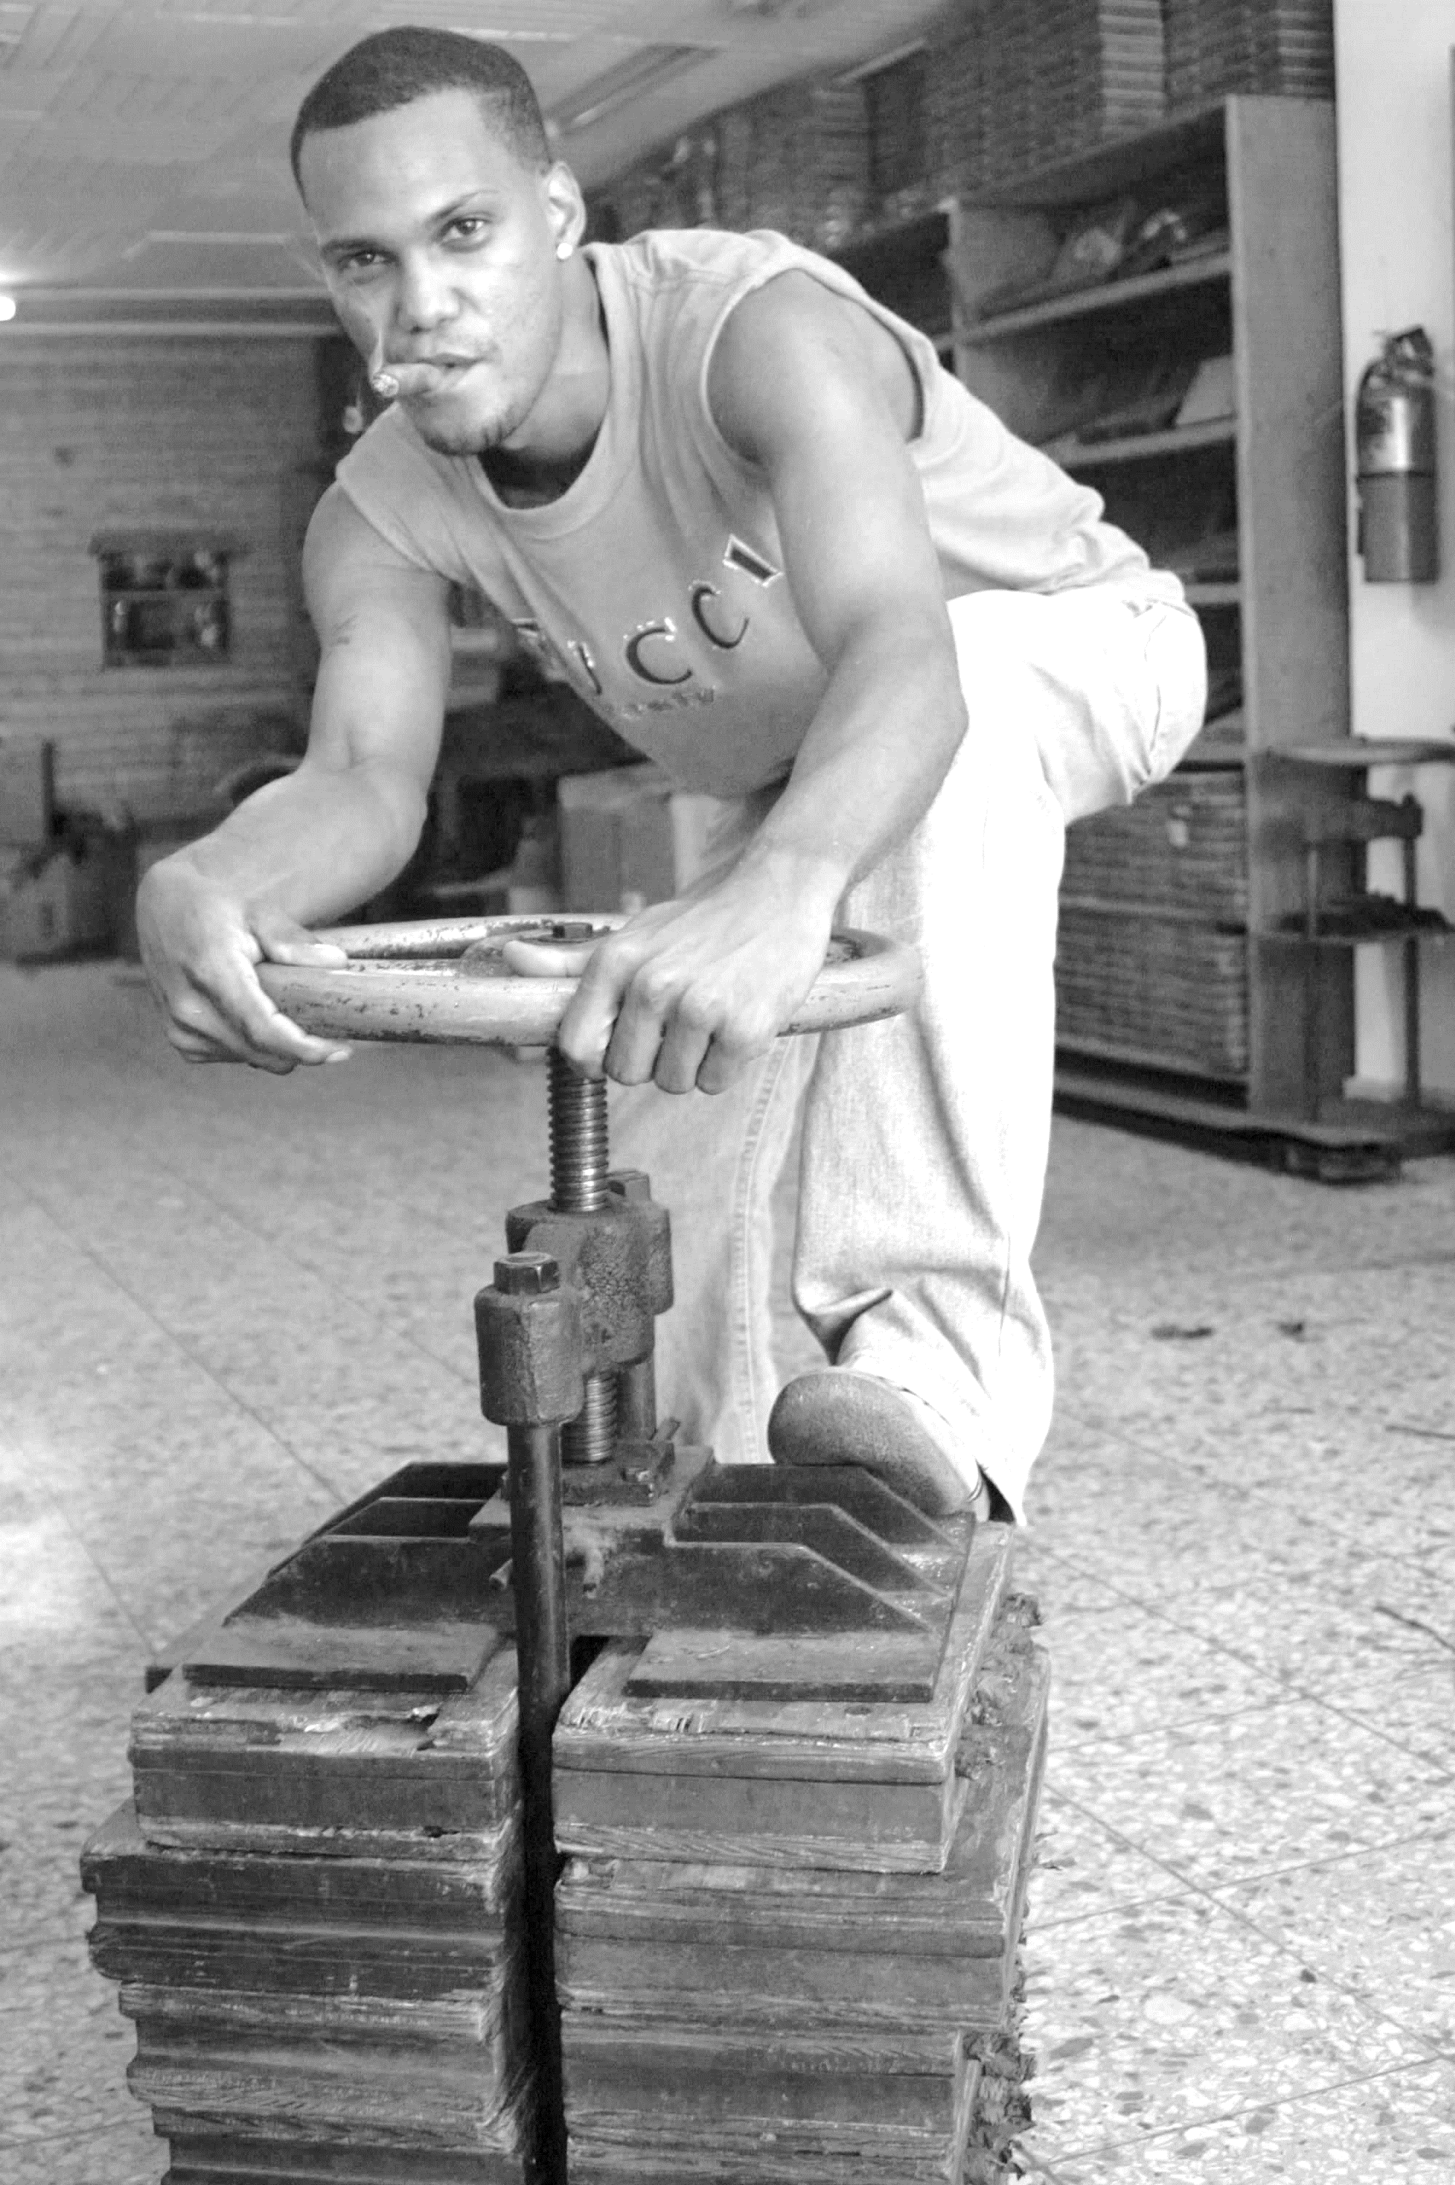

Slide 9
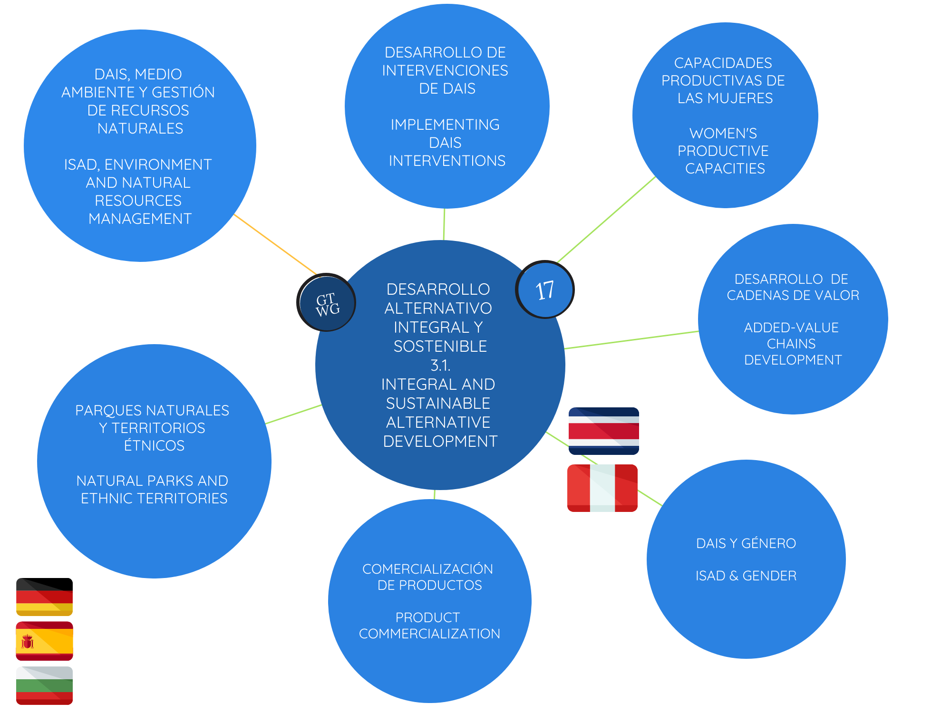
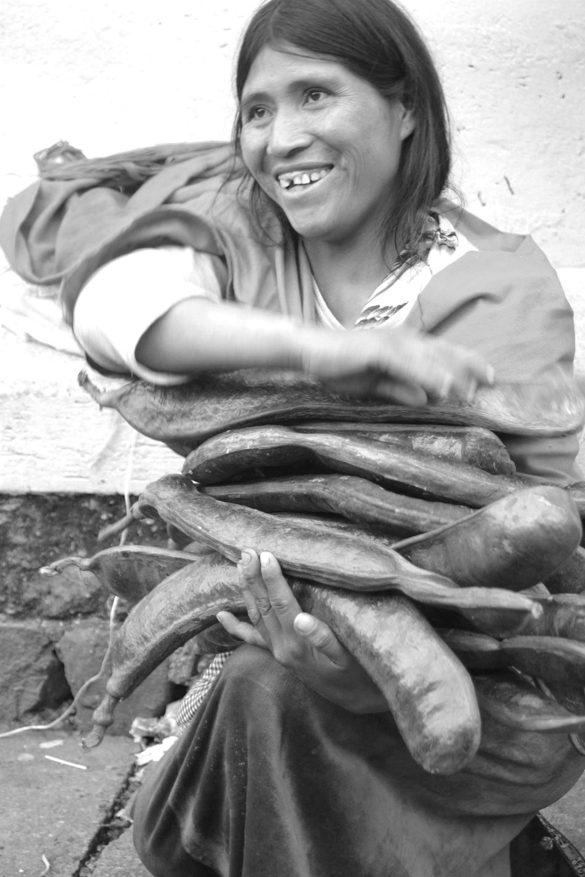

Slide 11
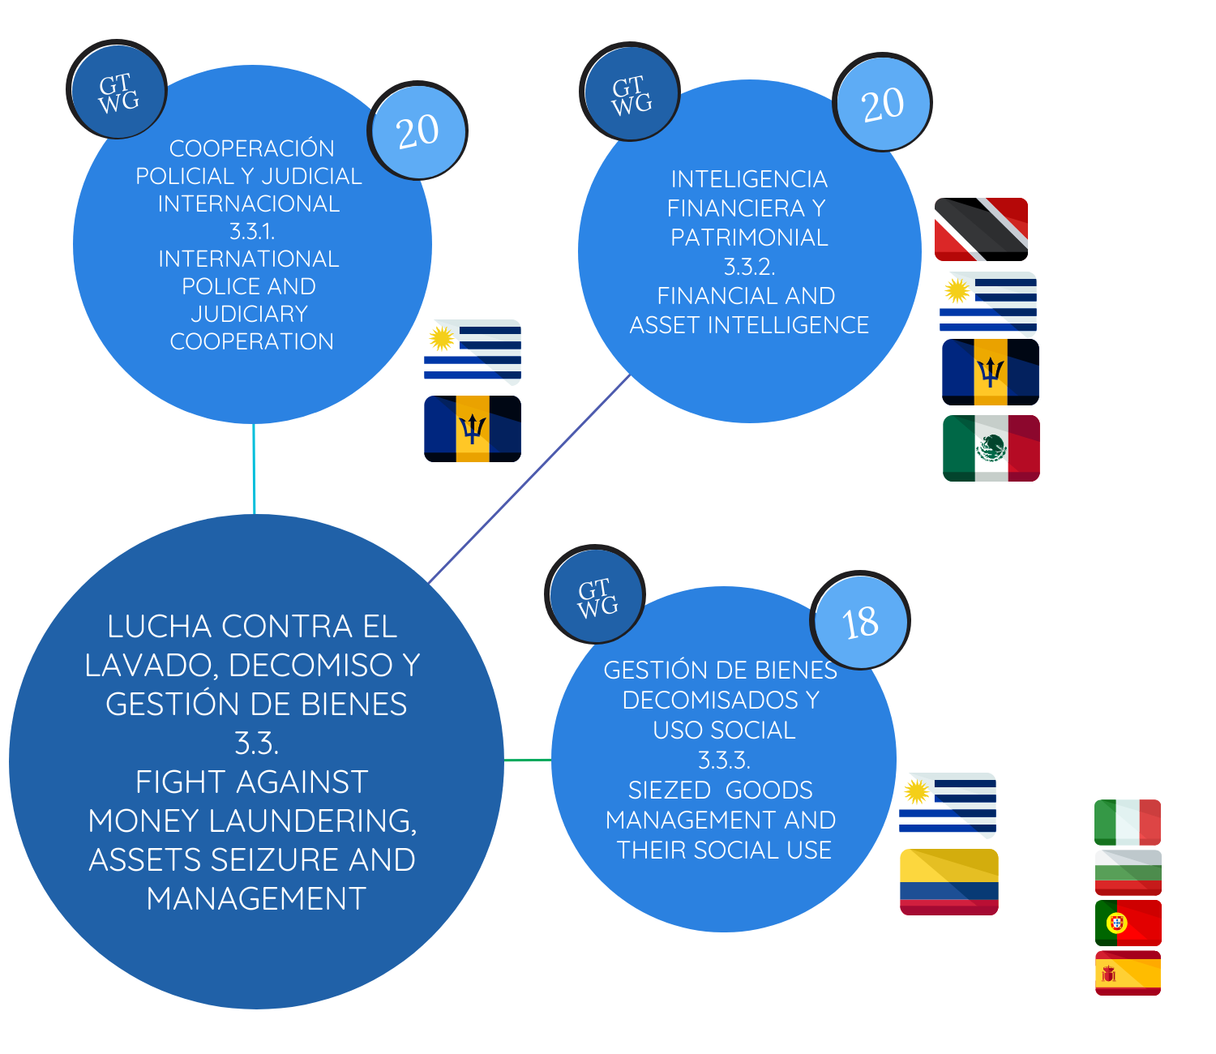
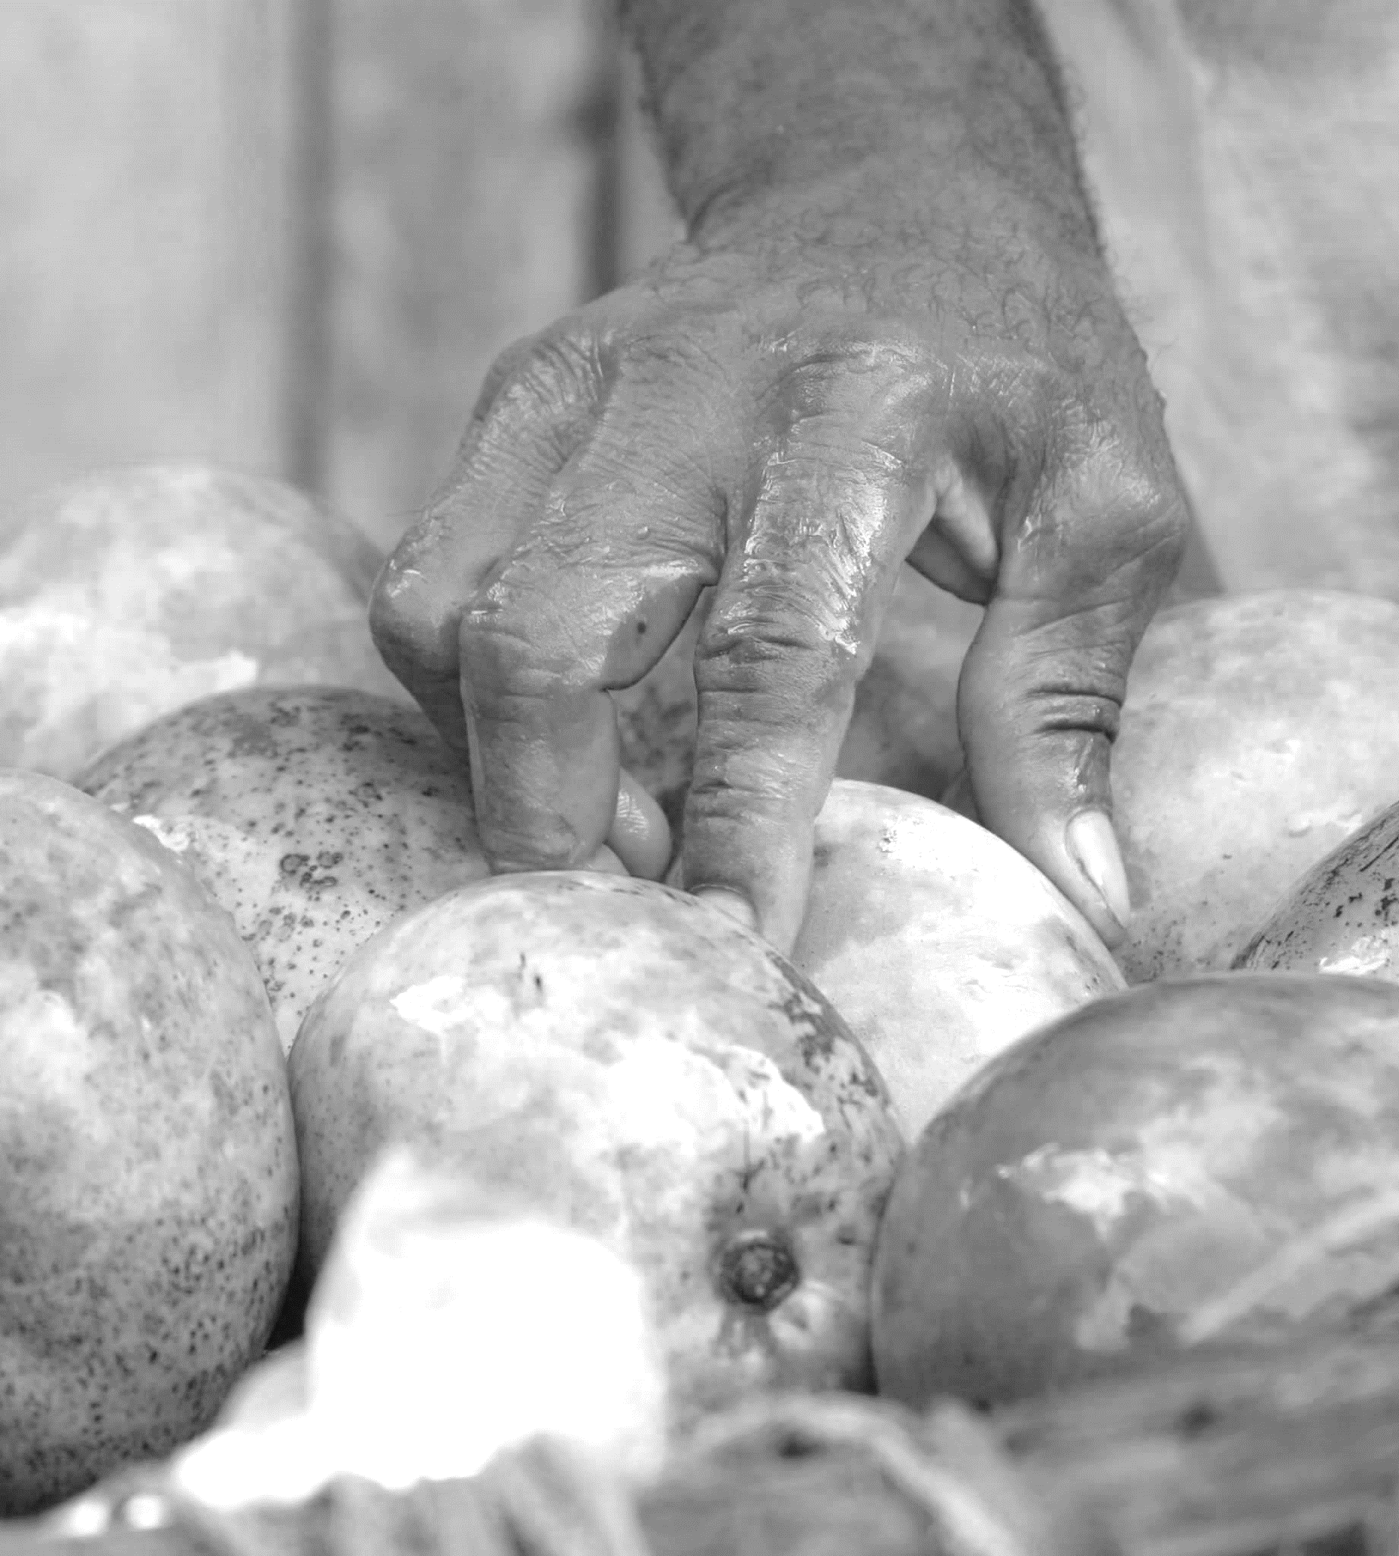

Slide 12
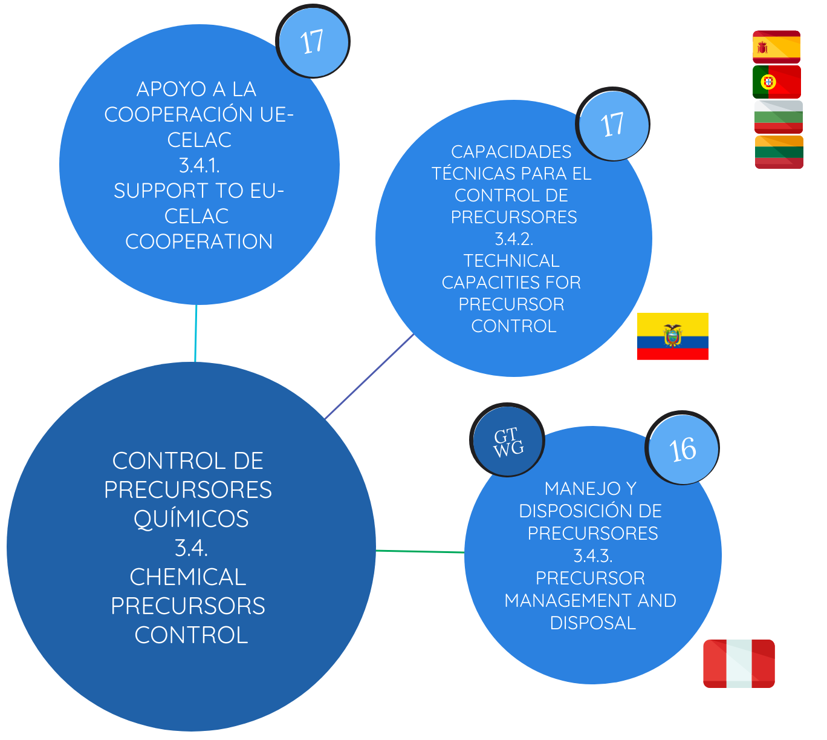
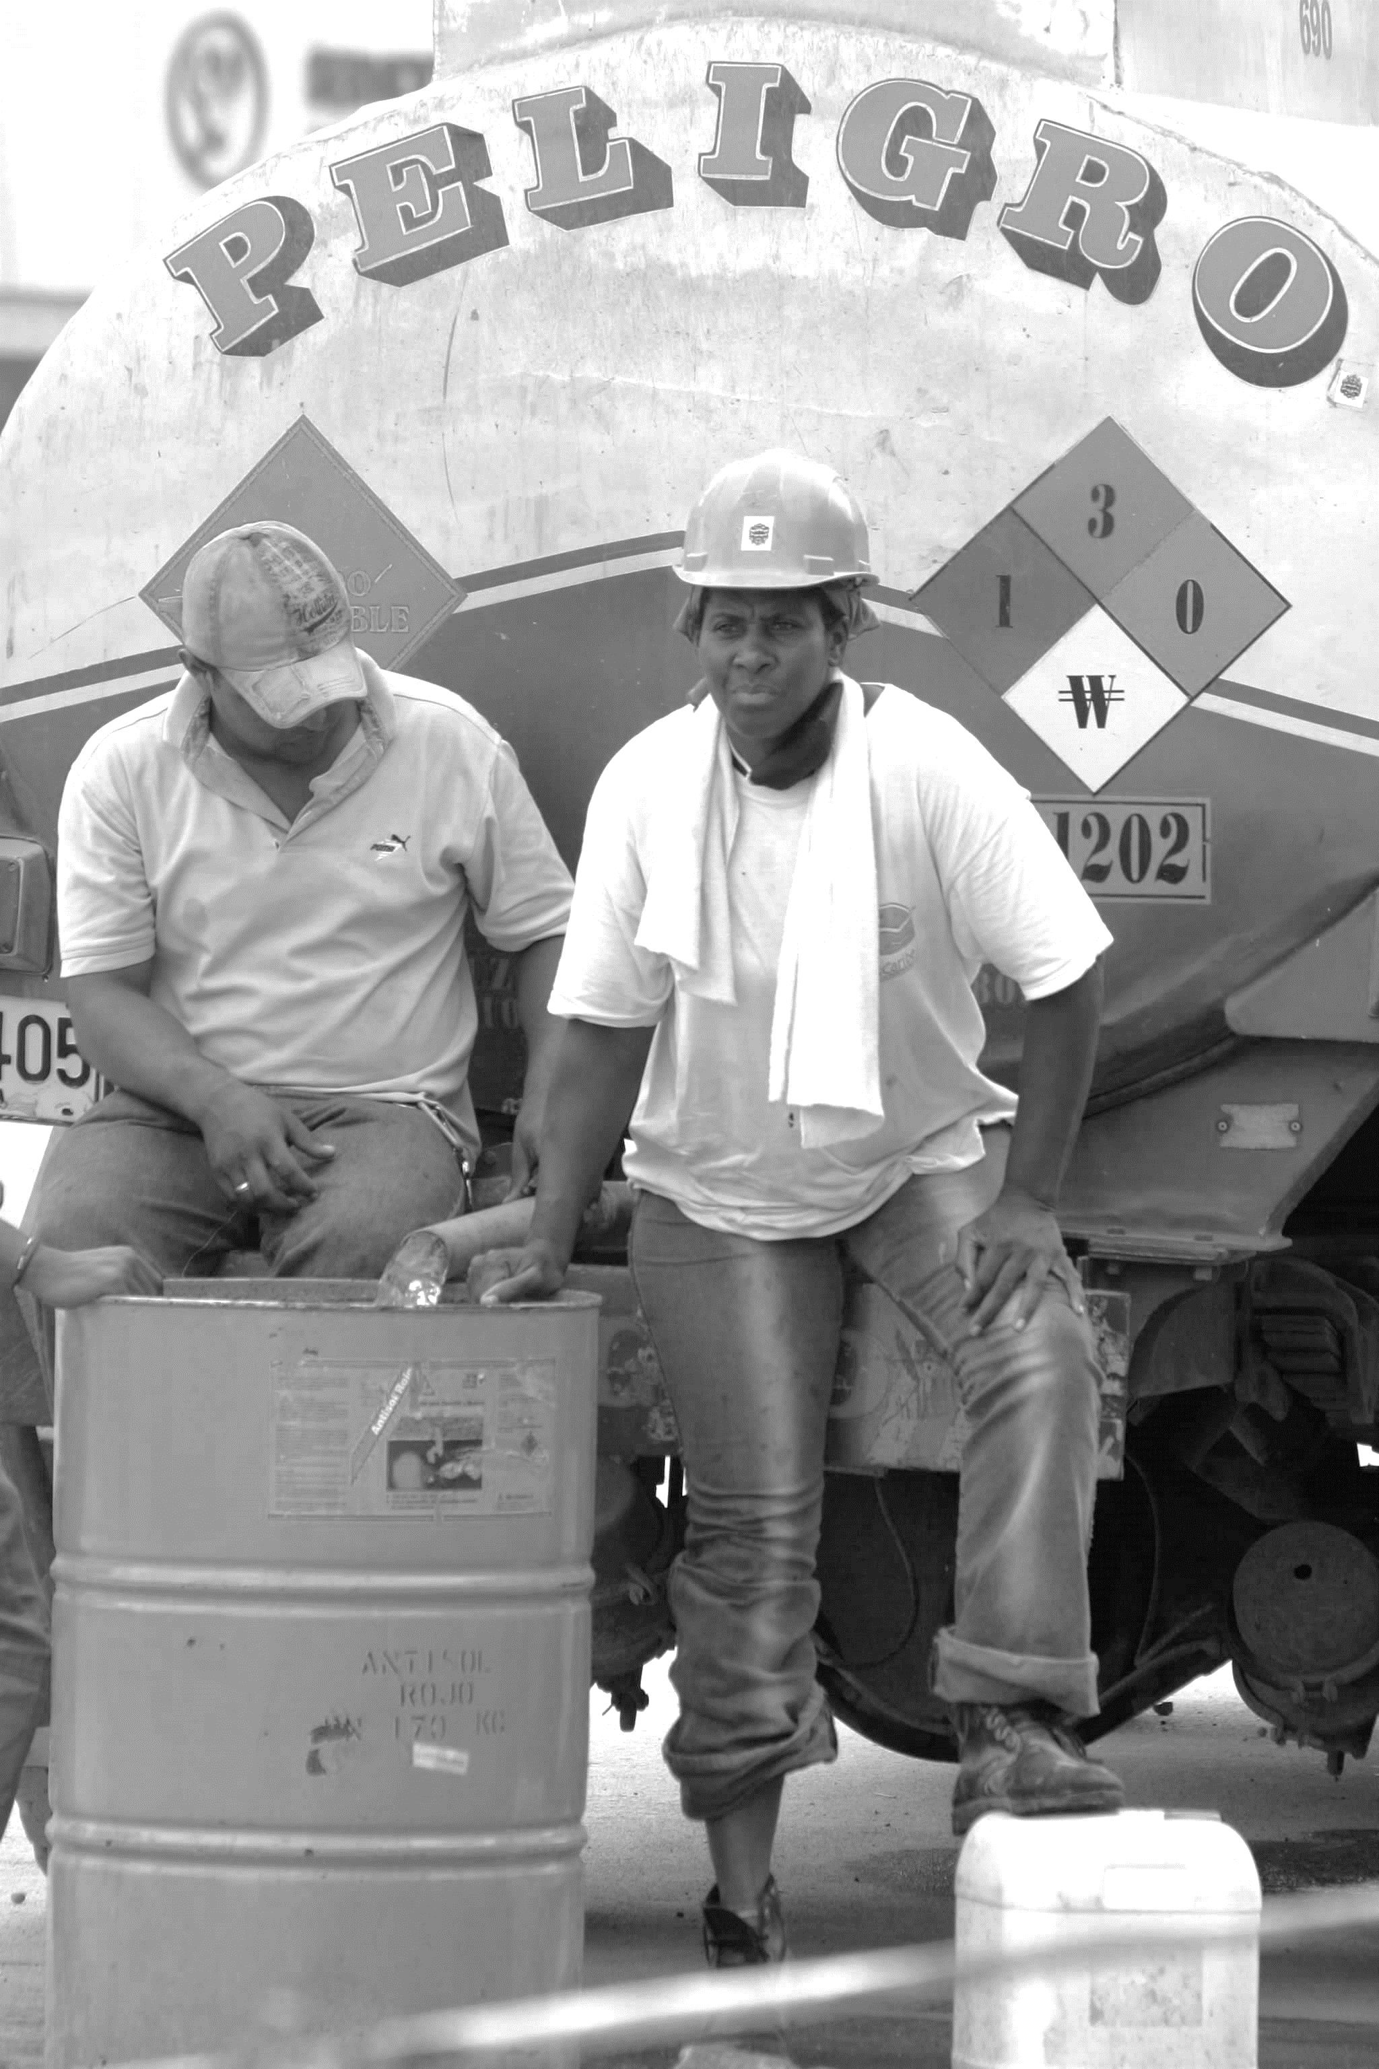

Slide 13
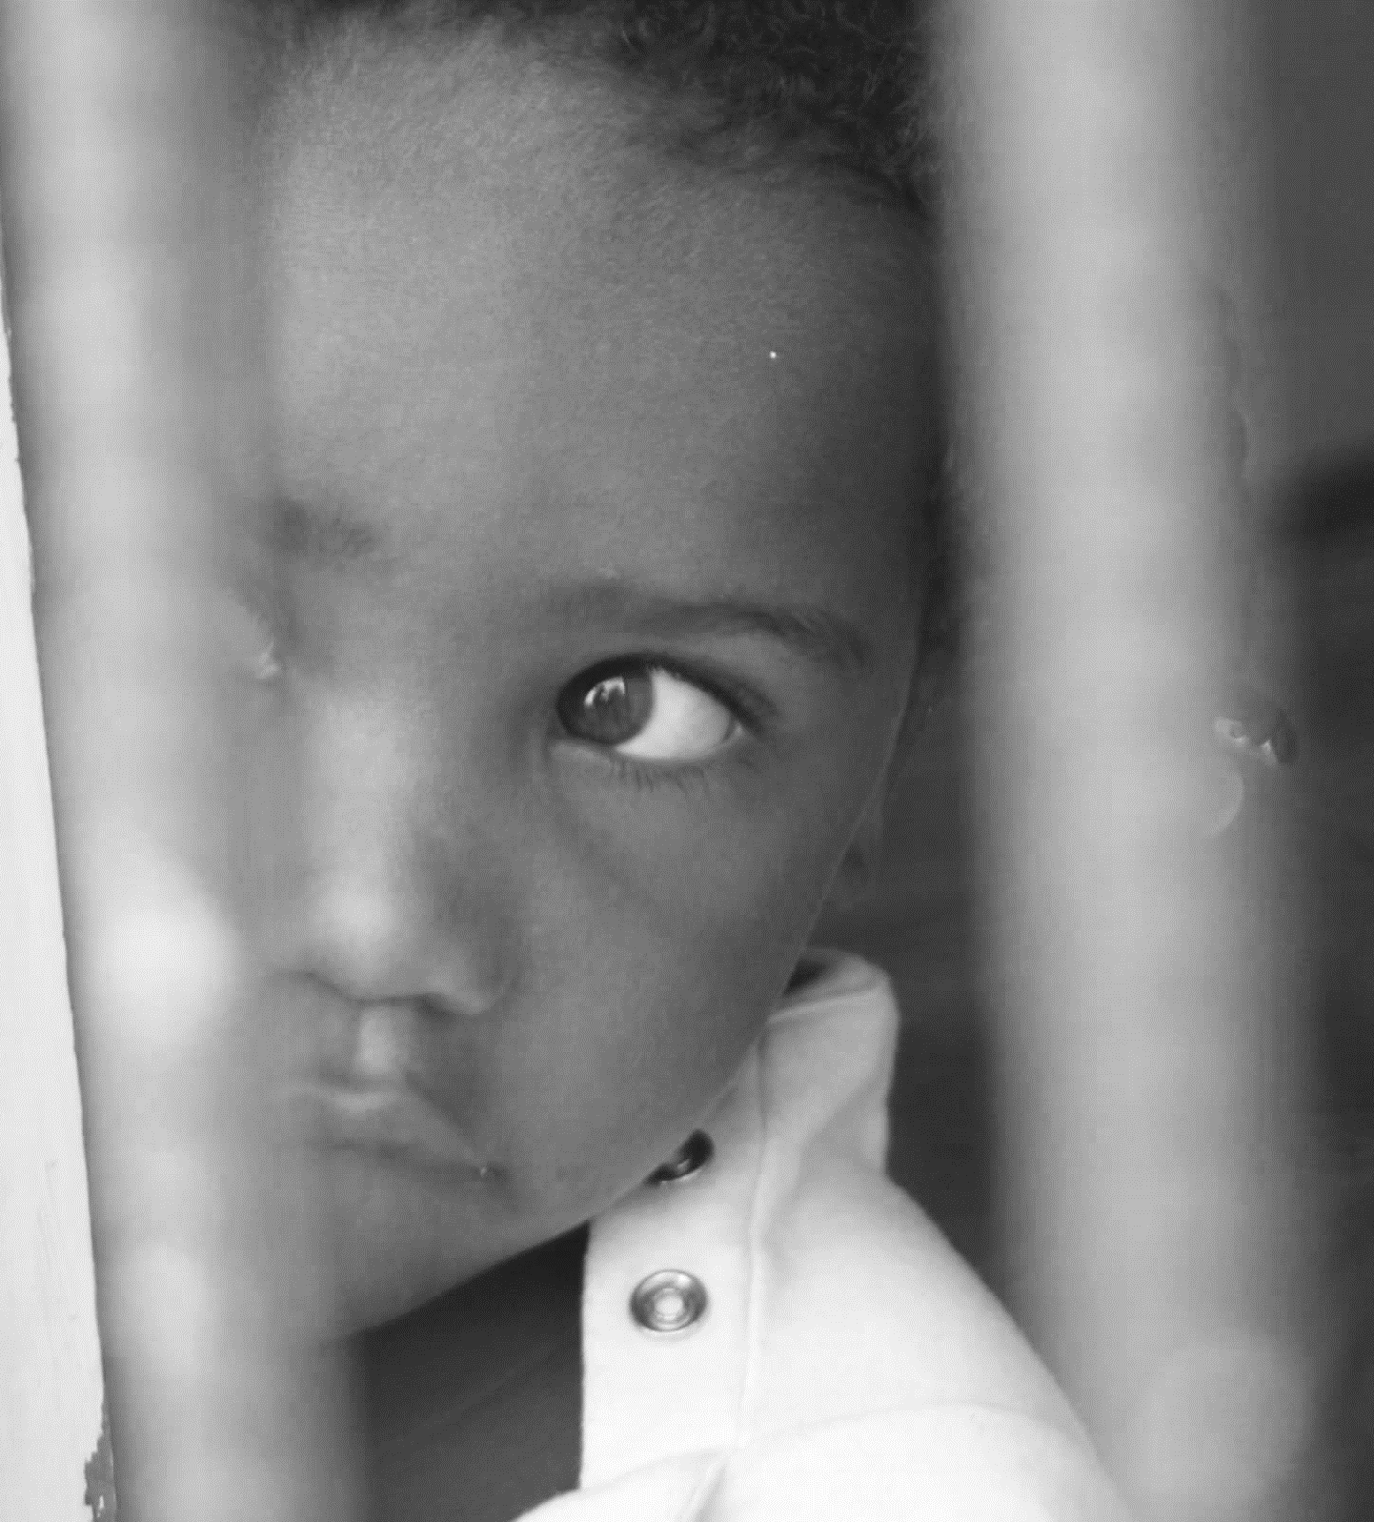

Slide 14
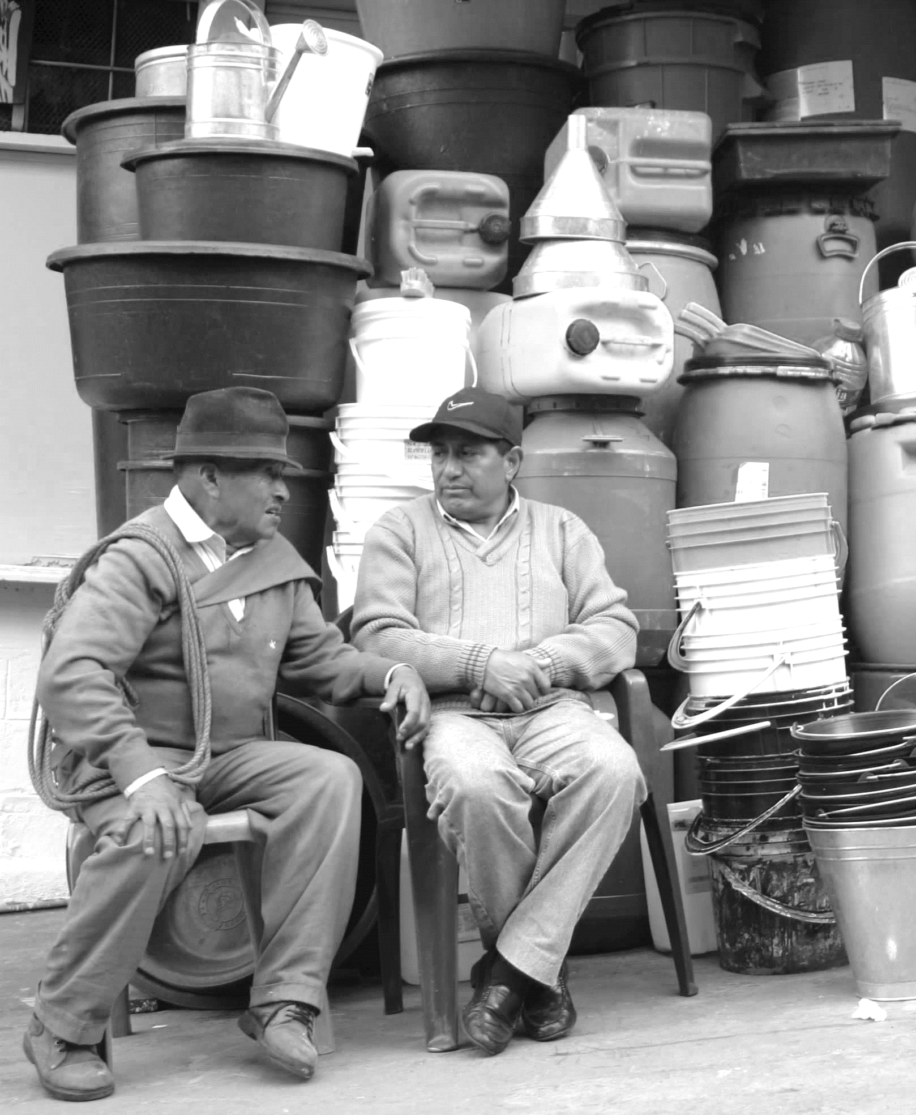

Slide 15
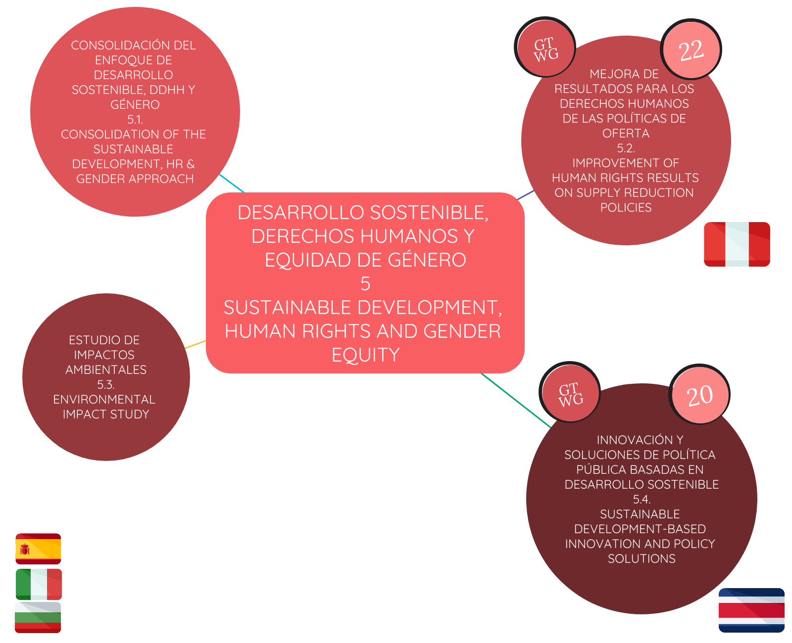

Slide 16
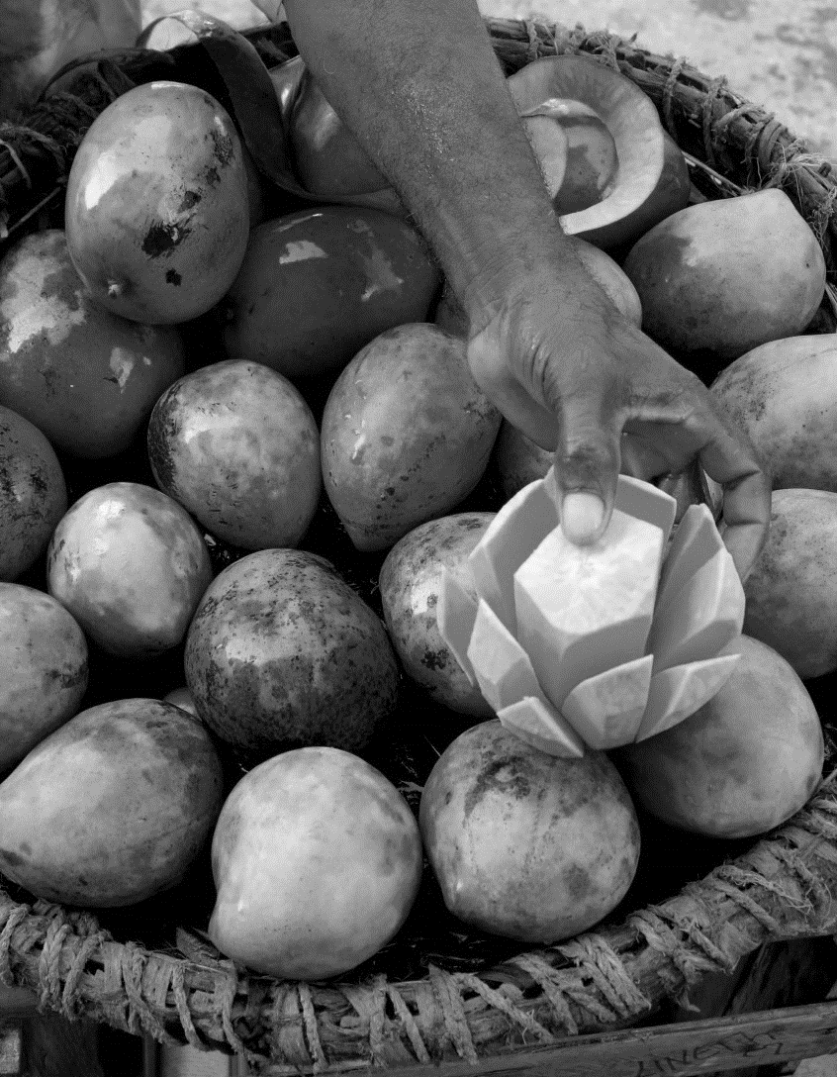
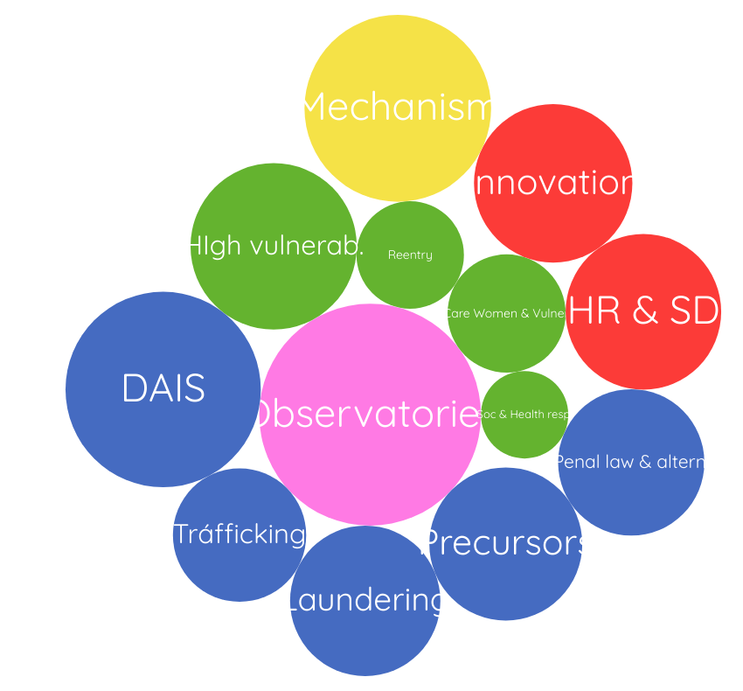
INVERSIÓN POR RESULTADOS INVESTMENT BY RESULTS
4
T
2
1
3

Slide 17
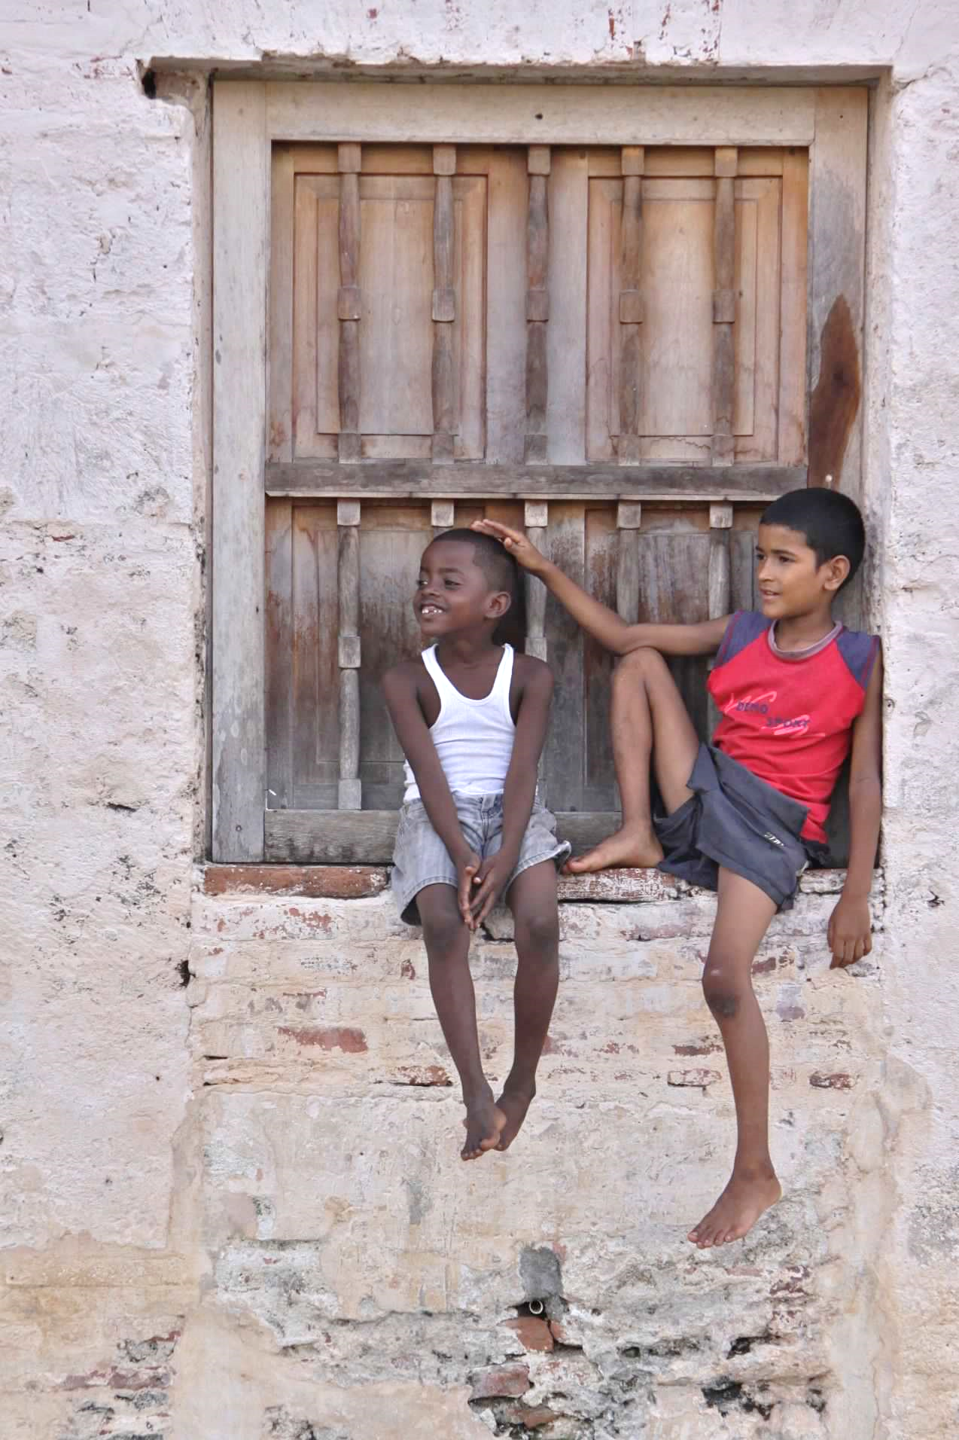
PLAN ANUAL / ANNUAL PLAN 2022
Coordinación: Task forces y coordinadores de grupo / Coordination: Task forces & working group coordinators.
Actividades fundamentalmente birregionales/multipaís y virtuales/mainly birregional activities & on-line.
Propuesta de reunión anual de COPOLAD previa a la de alto nivel del Mecanismo /COPOLAD’s annual meeting before high level meeting of Mechanism.
Actualización del estudio sobre drogas y mujeres / Update of study on women and drugs (COPOLAD II).
Más de 82 actividades en los componentes temáticos /82+ activities on the thematic áreas.

Slide 18
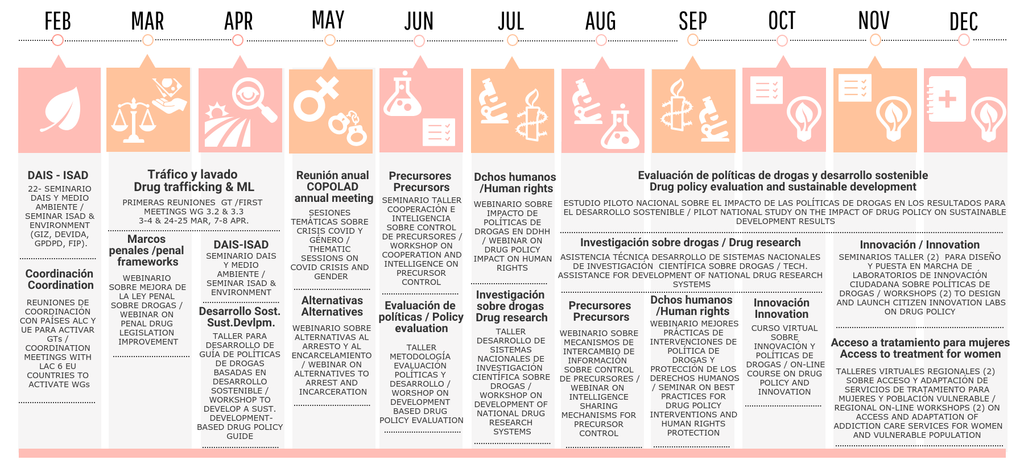
PLAN ANUAL / ANNUAL PLAN 2022 - HIGHLIGHTS

Slide 19
Gracias por su atención Thank you for your attention

